Slide 1
Речной транспорт
Презентация об истории развития водного транспорта
на Северной Двине
для детей старшей-подготовительной группы
Автор: Вилачева Марина Ивановна, воспитатель первой категории.
МБОУ «Сельменьгская средняя школа», д/с №27 «Теремок»
декабрь 2014 год

Slide 2
ЦЕЛЬ:
Уточнить и расширить представления детей о водном транспорте
ЗАДАЧИ:
Познакомить детей с историей возникновения и развития речного водного транспорта, совершенствовать знания об особенностях водного транспорта (вода по способу передвижения).
Развивать интерес к истории родного края
Активизировать словарь детей: ладья, корма, парусник, плотовод, буксир, .
Воспитывать любознательность.

Slide 3
Сначала дерево свалили,
Потом нутро ему долбили,
Потом лопатами снабдили,
И по реке гулять пустили.

Slide 4
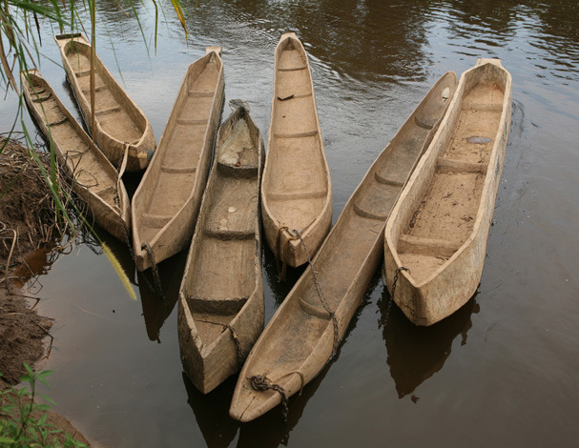
Лодка—долбленка

Slide 5
.
Белеет парус над кормой
Тащит судно за собой.
Корабли такими были,
Как игрушечные плыли.
Плыли месяц,
Плыли год.
Много времени уйдет
Пока такой корабль
До новых берегов дойдет

Slide 6
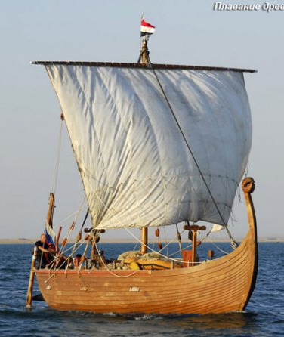
Ладья. Парусник.

Slide 7
Паровоз без колес!
Вот так чудо паровоз!
Не с ума ли он сошел—
прямо по реке пошел!

Slide 8
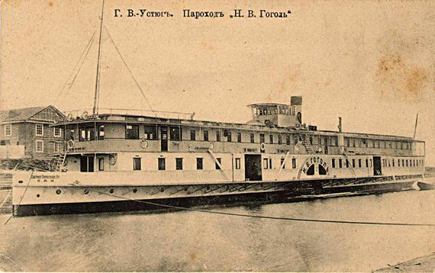
Пароход.

Slide 9
Распрекрасный дворец
по воде плывёт,
Белеет на волнах
гигант . . .

Slide 10
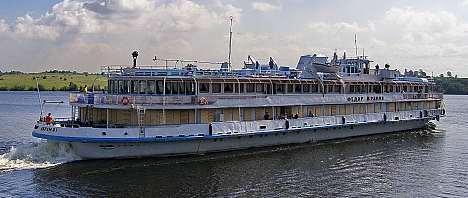
Теплоход

Slide 11
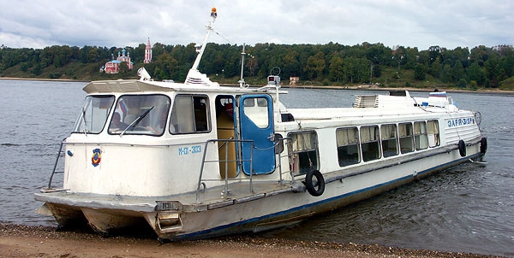
Теплоход «Заря»

Slide 12
На подводных крыльях мчится
Белая стальная птица
Удивляет белый свет
Быстрота речных ракет

Slide 13
Теплоход «Ракета»

Slide 14
Железная акула
Несется по воде,
Громкий рев мотора
Слышен на реке.

Slide 15
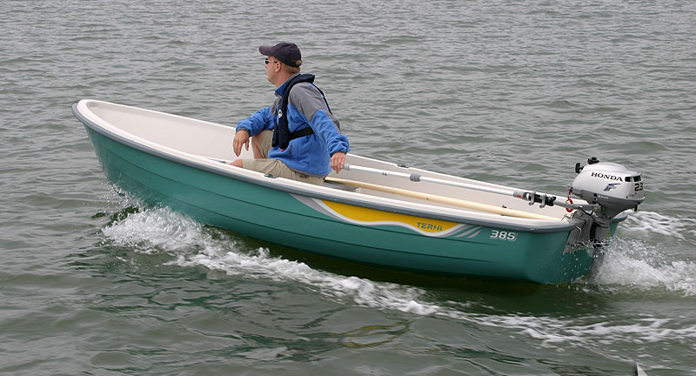
Моторная лодка

Slide 16
И по воде, и по льду
Всегда на помощь приду

Slide 17
Катер МЧС на воздушной подушке

Slide 18
ИСПОЛЬЗОВАННАЯ ЛИТЕРАТУРА: О.В.Дыбина «Что было до…», О.А.Скоролупова «Транспорт: наземный водный, воздушный», Л.Ю.Озол «Летопись Двиноважья», Р.А.Ханталин «Голубые дороги Поморья».
ИСТОЧНИКИ ИЛЛЮСТРАЦИЙ: личный архив, vk.com, transrive.ru, www.nrsl.net , photo.qip.ru
Спасибо за внимание

